Slide 1
TRƯỜNG ĐẠI HỌC GIAO THÔNG VẬN TẢI UNIVERSITY OF TRANSPOST AND COMMUNICATIONS
ĐỒ ÁN TỐT NGHIỆP
XÂY DỰNG WEBSITE QUẢN LÝ BÁN ĐỒNG HỒ CHO CỬA HÀNG ANH TÚ WATCH
KHOA: CÔNG NGHỆ THÔNG TIN
HÀ VĂN TÚ
MÃ SINH VIÊN: 191201058

Slide 2
TRƯỜNG ĐẠI HỌC GIAO THÔNG VẬN TẢI UNIVERSITY OF TRANSPOST AND COMMUNICATIONS
NỘI DUNG
Phần 1: Tổng quan về đề tài
Phần 2: Phân tích thiết kế hệ thống
Phần 3: Kết quả thu được
Phần 4: Kết luận

Slide 3
TRƯỜNG ĐẠI HỌC GIAO THÔNG VẬN TẢI UNIVERSITY OF TRANSPOST AND COMMUNICATIONS
Tổng quan về đề tài
Notes:
Việc giảng viên quản lý sinh viên trong quá trình làm đồ án hiện tại vẫn đang thủ công
Với việc quản lý thủ công sẽ đem lại những hạn chế sau:
- Tìm kiếm thông tin khó khăn
- Rủi ro trong việc lưu trữ
- Quản lý quá trình thực hiện đồ án chưa tự động

Slide 4



TRƯỜNG ĐẠI HỌC GIAO THÔNG VẬN TẢI UNIVERSITY OF TRANSPOST AND COMMUNICATIONS
1.1. Công nghệ sử dụng
Notes:
Việc giảng viên quản lý sinh viên trong quá trình làm đồ án hiện tại vẫn đang thủ công
Với việc quản lý thủ công sẽ đem lại những hạn chế sau:
- Tìm kiếm thông tin khó khăn
- Rủi ro trong việc lưu trữ
- Quản lý quá trình thực hiện đồ án chưa tự động

Slide 5
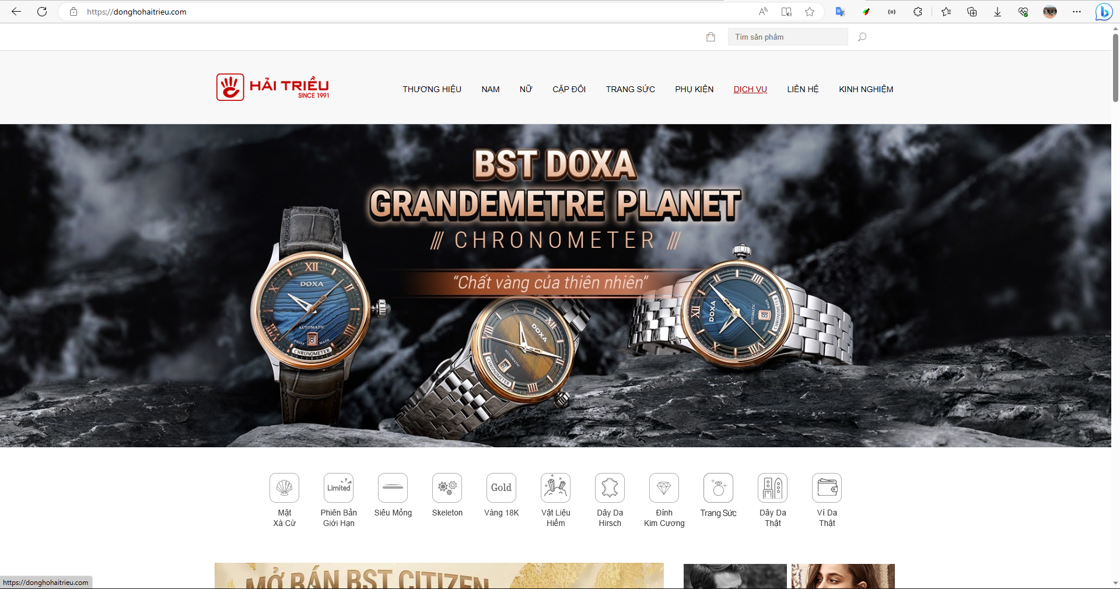
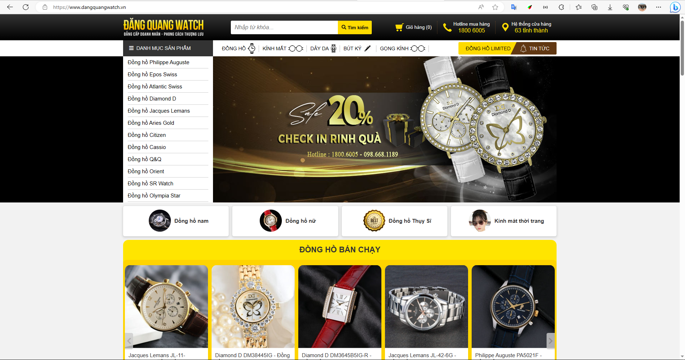
TRƯỜNG ĐẠI HỌC GIAO THÔNG VẬN TẢI UNIVERSITY OF TRANSPOST AND COMMUNICATIONS
1.2. Khảo sát thực tế
Notes:
Việc giảng viên quản lý sinh viên trong quá trình làm đồ án hiện tại vẫn đang thủ công
Với việc quản lý thủ công sẽ đem lại những hạn chế sau:
- Tìm kiếm thông tin khó khăn
- Rủi ro trong việc lưu trữ
- Quản lý quá trình thực hiện đồ án chưa tự động

Slide 6
TRƯỜNG ĐẠI HỌC GIAO THÔNG VẬN TẢI UNIVERSITY OF TRANSPOST AND COMMUNICATIONS
1.3. Mục tiêu đề tài
Đồ án xác định mục tiêu triển khai những mục tiêu như sau:
Rút ngắn khoảng cách giữa người bán với người mua, tạo ra một Website trực tuyến có thể đưa thông tin sản phẩm nhanh chóng cũng như việc trao đổi mua bán qua mạng.
Thúc đẩy phát triển mua bán trực tuyến.
Việc quản lý trở nên dễ dàng hơn.
Sản phẩm được sắp xếp có hệ thống giúp người dùng tìm kiếm sản phẩm dễ dàng hơn.
Notes:
Từ những gì đã khảo sát được Đồ án xác định mục tiêu triển khai những mục tiêu như sau:

Slide 7
TRƯỜNG ĐẠI HỌC GIAO THÔNG VẬN TẢI UNIVERSITY OF TRANSPOST AND COMMUNICATIONS
Phân tích thiết kế hệ thống
Notes:
Việc giảng viên quản lý sinh viên trong quá trình làm đồ án hiện tại vẫn đang thủ công
Với việc quản lý thủ công sẽ đem lại những hạn chế sau:
- Tìm kiếm thông tin khó khăn
- Rủi ro trong việc lưu trữ
- Quản lý quá trình thực hiện đồ án chưa tự động

Slide 8
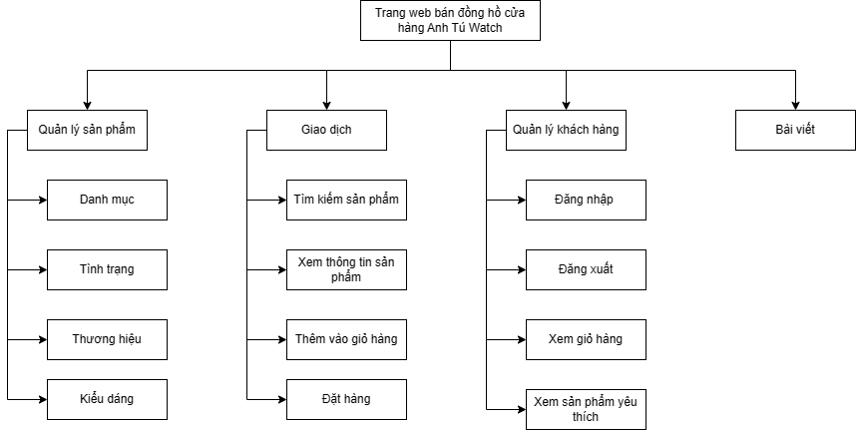
TRƯỜNG ĐẠI HỌC GIAO THÔNG VẬN TẢI UNIVERSITY OF TRANSPOST AND COMMUNICATIONS
2.1. Sơ đồ phân rã chức năng

Slide 9
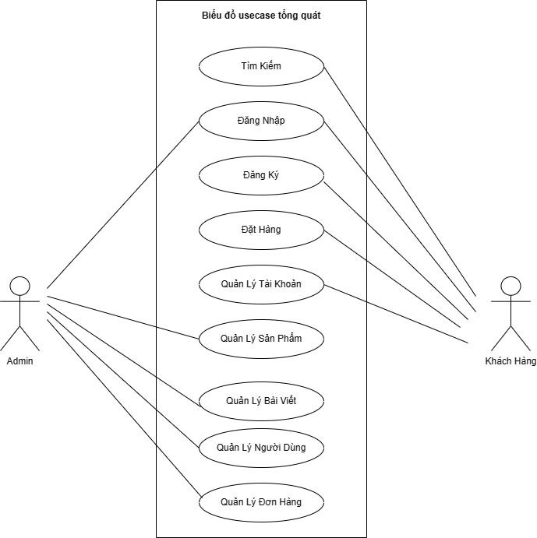
TRƯỜNG ĐẠI HỌC GIAO THÔNG VẬN TẢI UNIVERSITY OF TRANSPOST AND COMMUNICATIONS
2.2. Biều đồ ca sử dụng tổng quát

Slide 10
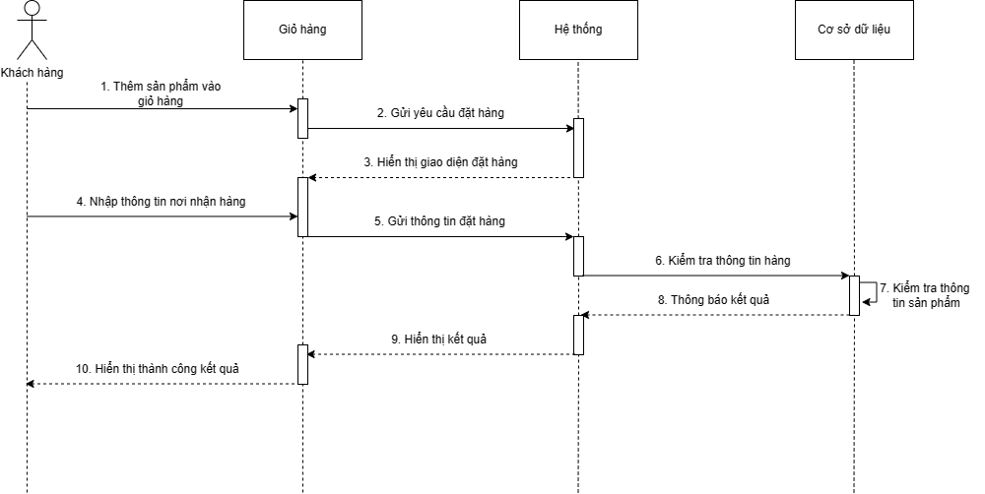
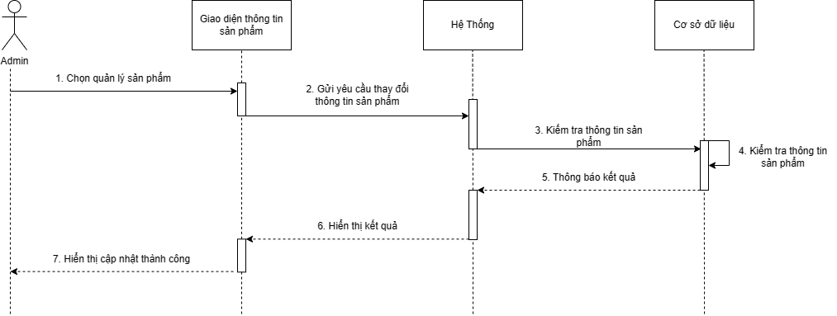
TRƯỜNG ĐẠI HỌC GIAO THÔNG VẬN TẢI UNIVERSITY OF TRANSPOST AND COMMUNICATIONS
2.3. Chức năng chính của hệ thống
Người dùng đặt hàng
Quản lý sản phẩm

Slide 11
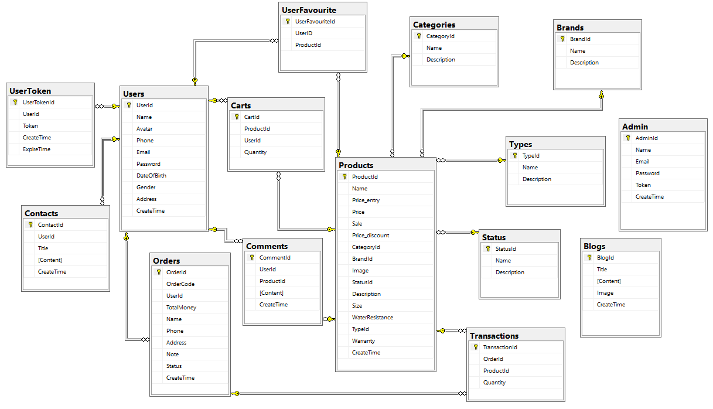
TRƯỜNG ĐẠI HỌC GIAO THÔNG VẬN TẢI UNIVERSITY OF TRANSPOST AND COMMUNICATIONS
2.4 Sơ đồ thực thể liên kết

Slide 12
TRƯỜNG ĐẠI HỌC GIAO THÔNG VẬN TẢI UNIVERSITY OF TRANSPOST AND COMMUNICATIONS
Kết quả thu được
Notes:
Việc giảng viên quản lý sinh viên trong quá trình làm đồ án hiện tại vẫn đang thủ công
Với việc quản lý thủ công sẽ đem lại những hạn chế sau:
- Tìm kiếm thông tin khó khăn
- Rủi ro trong việc lưu trữ
- Quản lý quá trình thực hiện đồ án chưa tự động

Slide 13
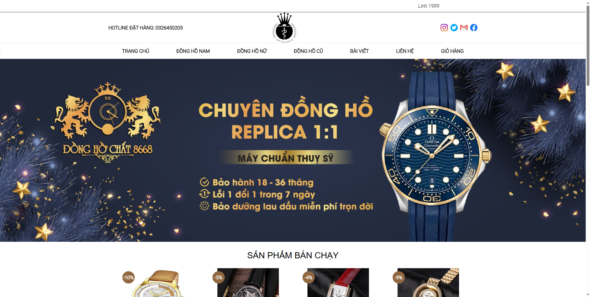
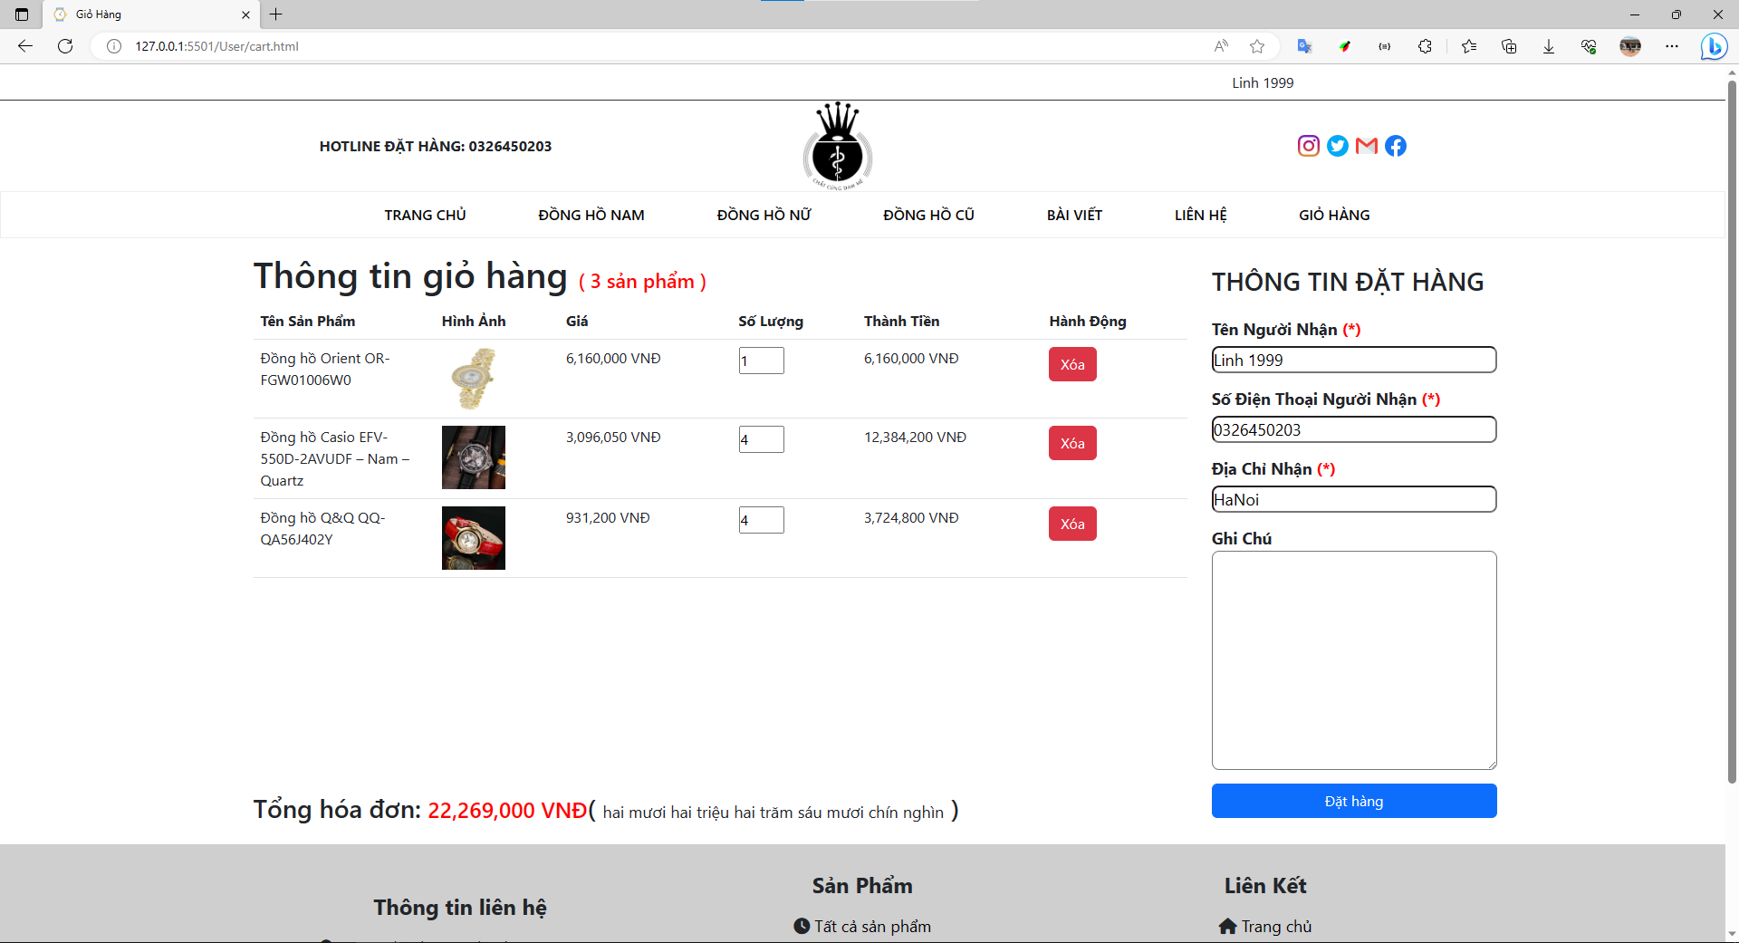
TRƯỜNG ĐẠI HỌC GIAO THÔNG VẬN TẢI UNIVERSITY OF TRANSPOST AND COMMUNICATIONS
Kết quả thu được

Slide 14
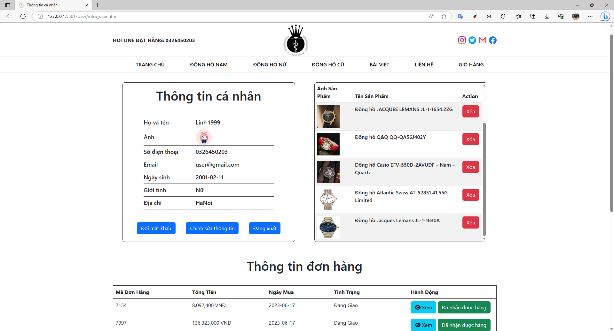
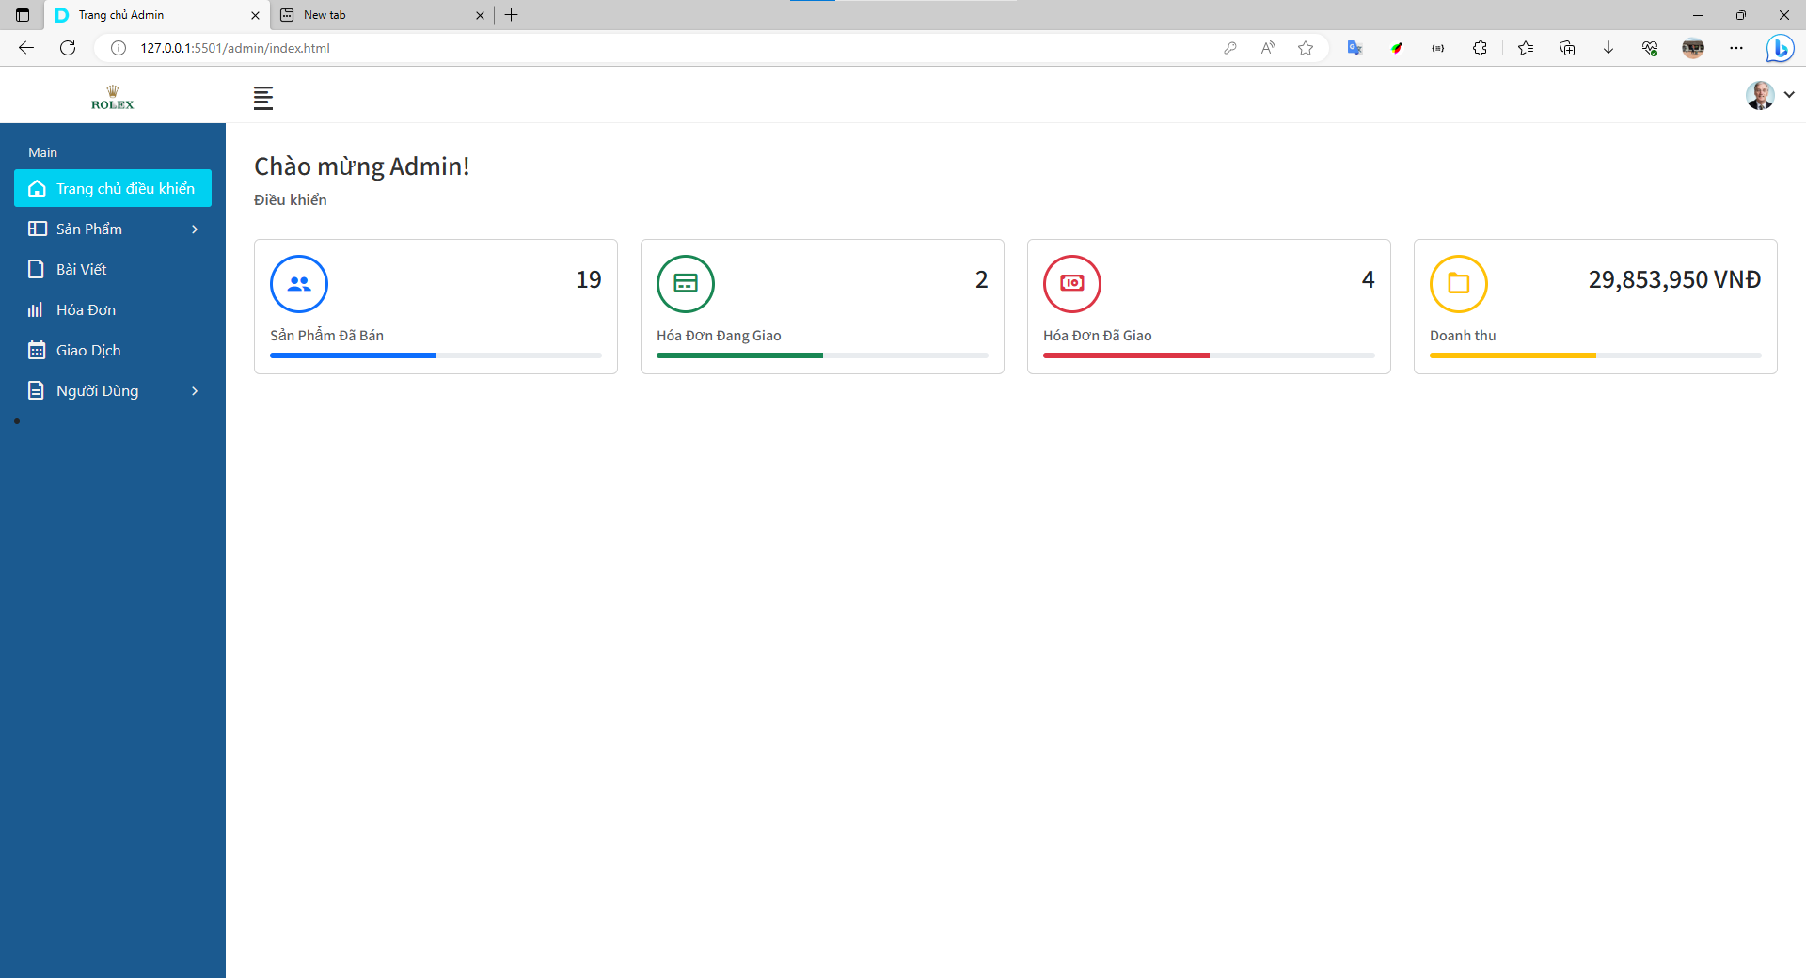
TRƯỜNG ĐẠI HỌC GIAO THÔNG VẬN TẢI UNIVERSITY OF TRANSPOST AND COMMUNICATIONS
Kết quả thu được

Slide 15
TRƯỜNG ĐẠI HỌC GIAO THÔNG VẬN TẢI UNIVERSITY OF TRANSPOST AND COMMUNICATIONS
Tổng Kết
Ưu điểm:
Giao diện thân thiện, người dùng dễ dàng sử dụng.
Có đủ các chức năng cơ bản như: giỏ hàng, yêu thích, bình luận sản phẩm, …
Nhược điểm:
Các chức năng còn đơn giản, chưa có chức năng chia sẻ sản phẩm, thanh toán trực tuyến,…
Chưa quản lý được xuất nhập kho.

Slide 16
TRƯỜNG ĐẠI HỌC GIAO THÔNG VẬN TẢI UNIVERSITY OF TRANSPOST AND COMMUNICATIONS
CẢM ƠN THẦY CÔ VÀ CÁC BẠN ĐÃ LẮNG NGHE

